Slide 1
One anastomosis gastric bypass (OAGB) con ansa biliopancreatica fissa verus tailored: follow up a 5 anni
Dott.ssa stefania nigro
U.O.C Chirurgia Generale Ind. Oncologico
A.O.U. Policlinico G. Martino, Messina
Centro Eccellenza Sicob Messina

Slide 2
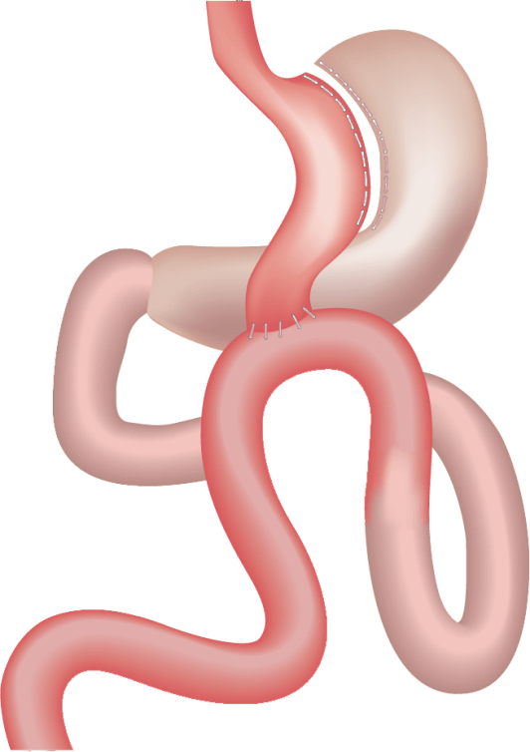
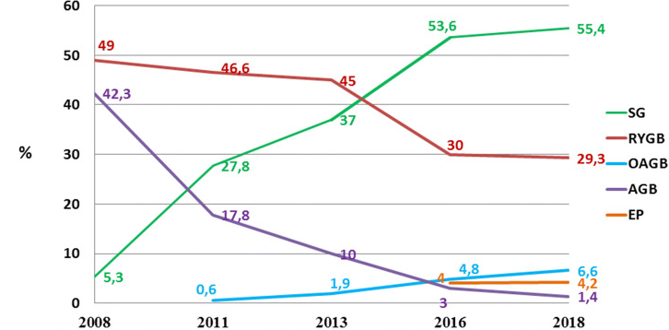
Angrisani et al. Bariatric Surgery Survey 2018: Similarities and Disparities Among the 5 IFSO Chapters. Obes Surg 2021

Slide 3
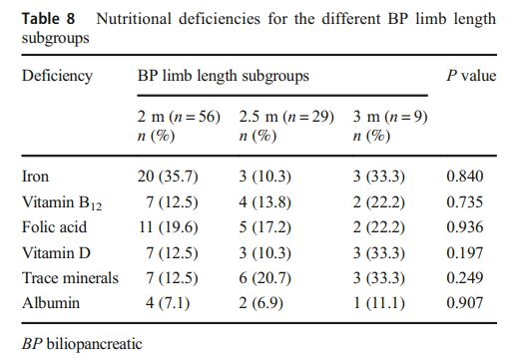
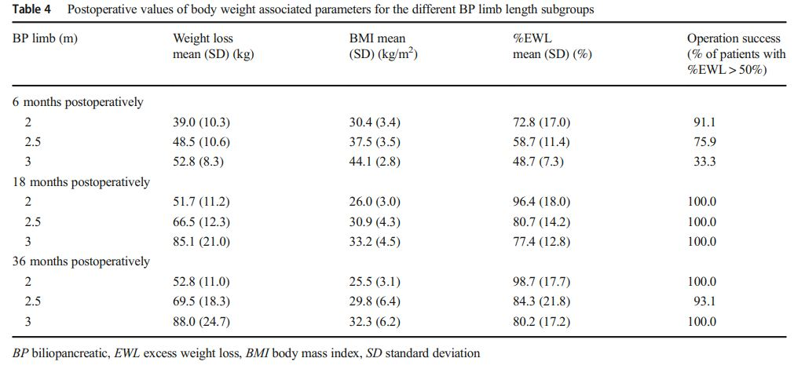
Ansa biliopancreatica tailored basata sul BMI
BMI < 50 → ABL 200 cm
50< BMI < 60 → ABL 250 cm
BMI > 60 → ABL 300 cm

Slide 4
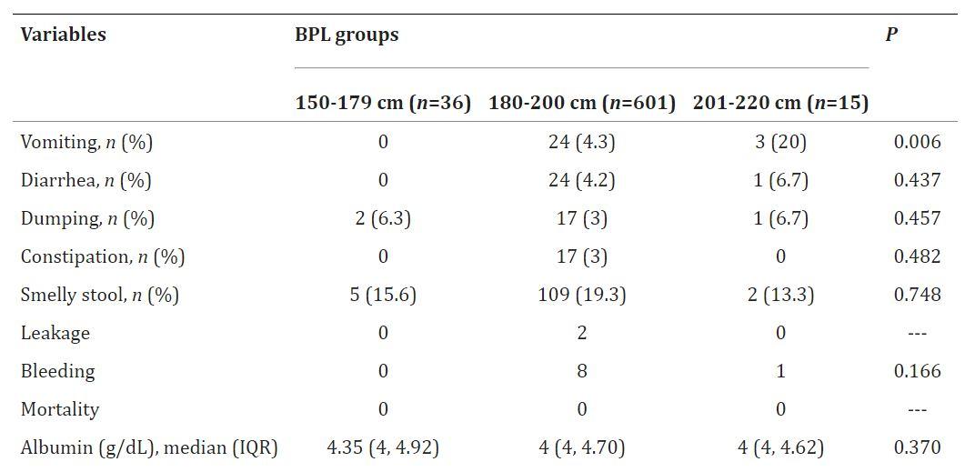
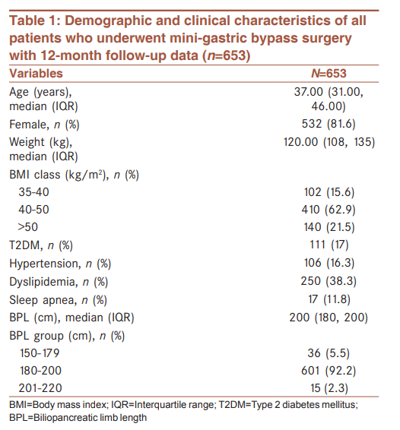
653 pazienti con FOLLOW UP di 12 mesi
Ansa biliopancreatica tailored basata su BMI ed età
35 < BMI 39 → ABL 180 cm
40< BMI < 50 → ABL 200 cm
BMI > 50 → ABL 220 cm
Riducendo di 10 cm per ogni 5 anni d’età al di sopra dei 45 anni d’età

Slide 5
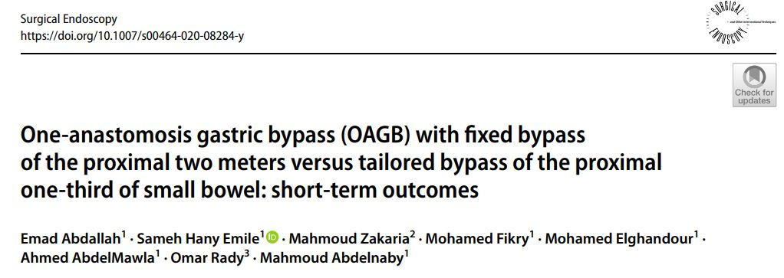
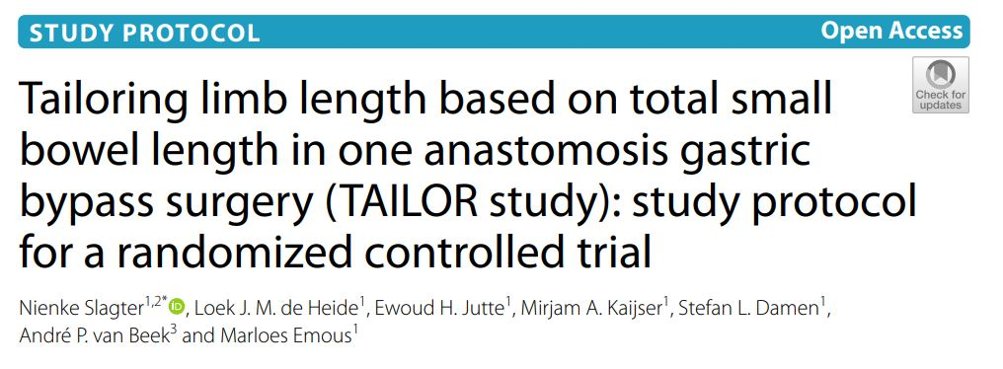
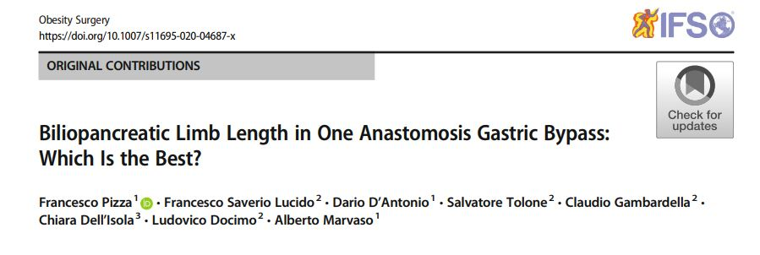

Slide 6
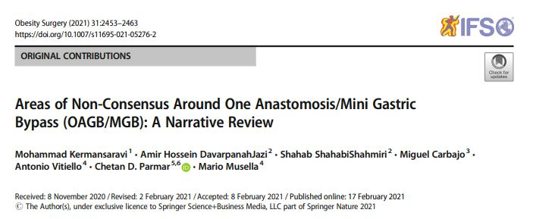

Slide 7
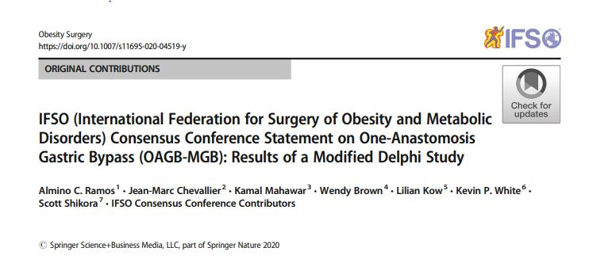

Slide 8
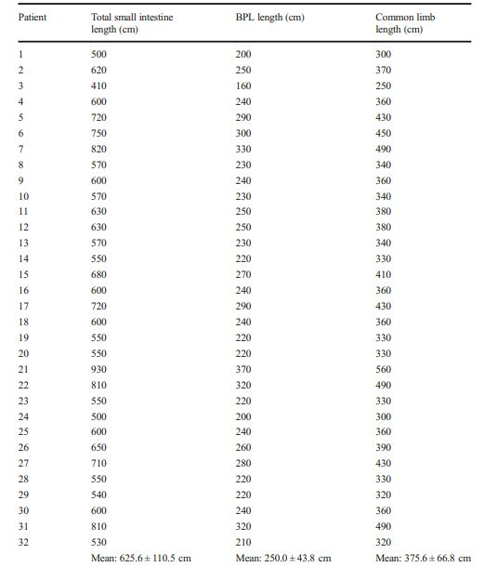
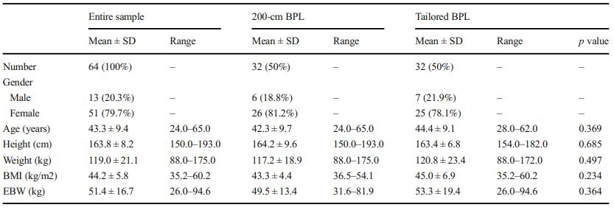
IL NOSTRO STUDIO
GRUPPO B
Tailored BPL
Bypassing 40% SBL
GRUPPO A
Standard 200 cm BPL
64 Pazienti
Table 1. Baseline characteristics
Table 2. Small bowel length, biliopancreatic limb length, and common limb length in tailored BPL group

Slide 9
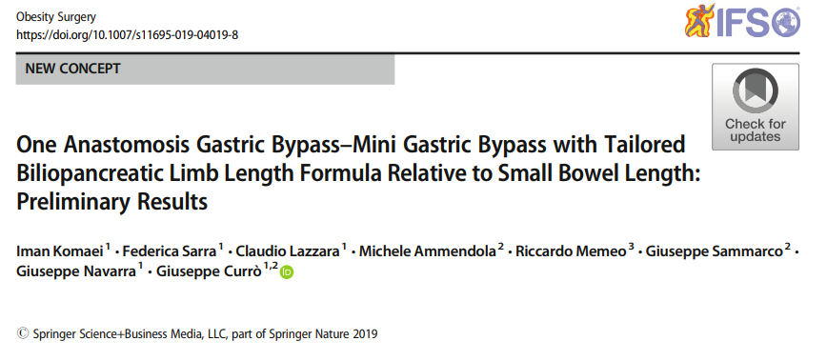
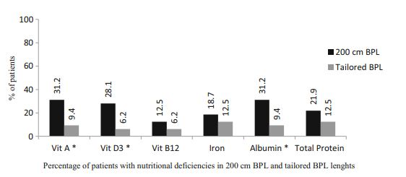
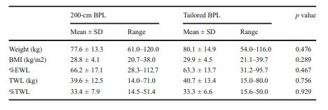
FOLLOW UP – 1 ANNO
Table 3 Weight loss results in 200-cm BPL and tailored BPL groups at 1-year postoperative period.

Slide 10
FOLLOW UP – TRE ANNI
 | STD (Mean ± SD) | TAILORED (Mean ± SD) | p-value
BMI (Kg/m²) | 28,35 ± 7,51 | 24,63 ± 6,33 | = 0,77
%EWL | 67,3 | 80,1 | < 0,05
 | STD (%) | TAILORED (%) | p-value
Vit A | 12,5 | 3,13 | = 0,67
Vit B 12 | 9,38 | 3,13 | = 0,90
Vit D | 9,38 | 9,38 | /
Iron | 34,38 | 21,88 | < 0,05
Percentage of patients with nutritonal deficiencies

Slide 11
FOLLOW UP – 5 ANNI
 | STD (Mean ± SD) | TAILORED (Mean ± SD) | p-value
BMI (Kg/m²) | 28,44 ± 4,29 | 25,1 ± 5,15 | = 0,19
%EWL | 66,3 | 78 | < 0,05
%EWL
 | STD (%) | TAILORED (%) | p-value
Vit A | 12,5 | 3,13 | = 0,67
Vit B 12 | 9,38 | 3,13 | = 0,90
Vit D | 9,38 | 9,38 | /
Iron | 34,38 | 21,88 | < 0,05

Slide 12
CONCLUSIONI
Il nostro studio ha dimostrato che un’ansa biliopancreatica tailored è associata a meno deficit nutrizionali garantendo una perdita di peso simile rispetto a una fissa di 200-cm.
Usare un’ansa biliopancreatica tailored bypassando circa il 40% dell’intestino sembra essere efficace e sicuro. Sono necessari però altri studi randomizzati e con un campione più ampio per confermare i nostri risultati.

Slide 13
Grazie

